Slide 1

去中心化的学历数据存证与鉴证系统设计与实现
开题答辩人：李秀秀
导 师：徐立臻 教授

Slide 2
01
选题依据和应用价值
目录
CONTENT
02
研究现状
03
研究目标与探究内容
04
实施方案
1
Notes:
我的ppt分为四个部分

Slide 3
第一部分
选题依据和应用价值
2
Notes:
首先我们将介绍选题依据和应用价值

Slide 4
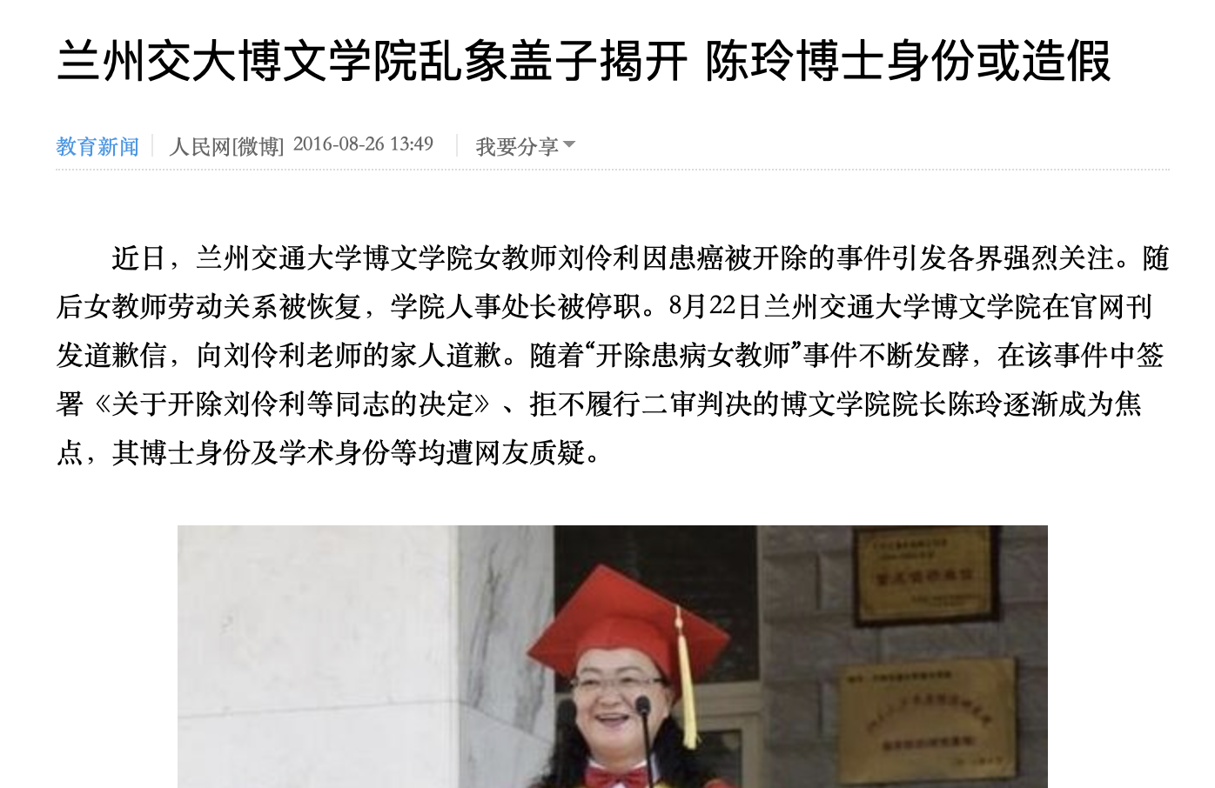
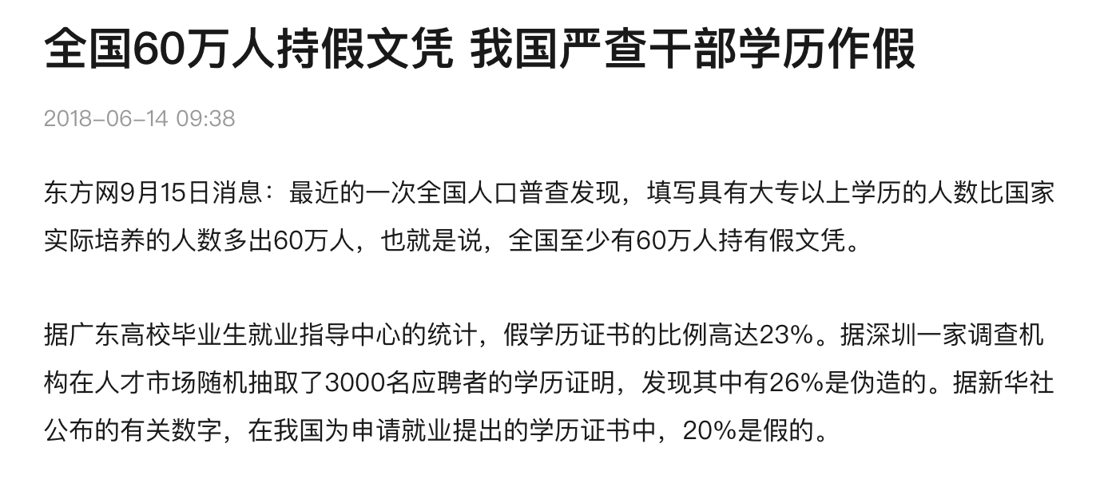
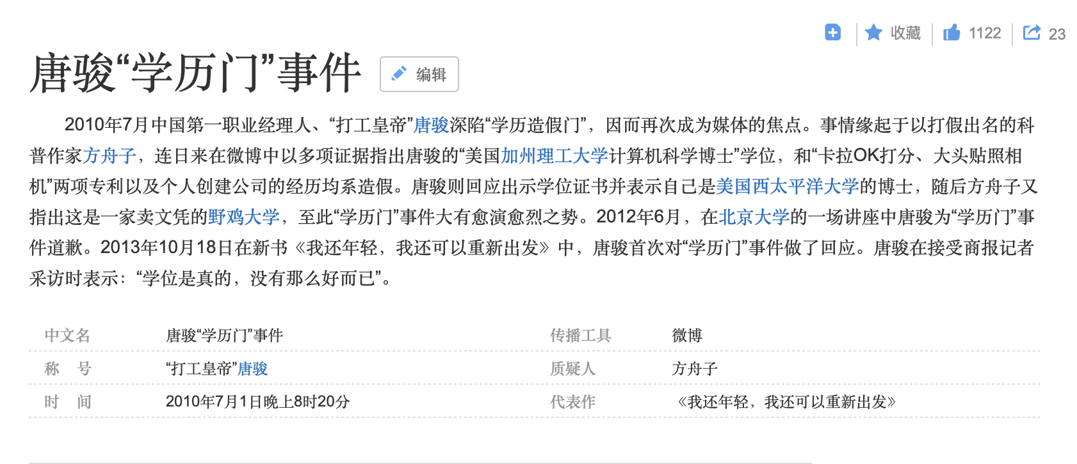
选题依据
学历造假事件严重破坏了人才市场的平衡和秩序，也为用人单位招揽人才时带来巨大的信任成本。
3
Notes:
层出不穷的学历造假事件严重破坏了人才市场的平衡，也为用人单位招揽人才带来很多困难
而现有的学历数据的存证与鉴证系统如：学信网和高校的档案管是由自己背书，不能完全的解决学历数据的信任问题

Slide 5
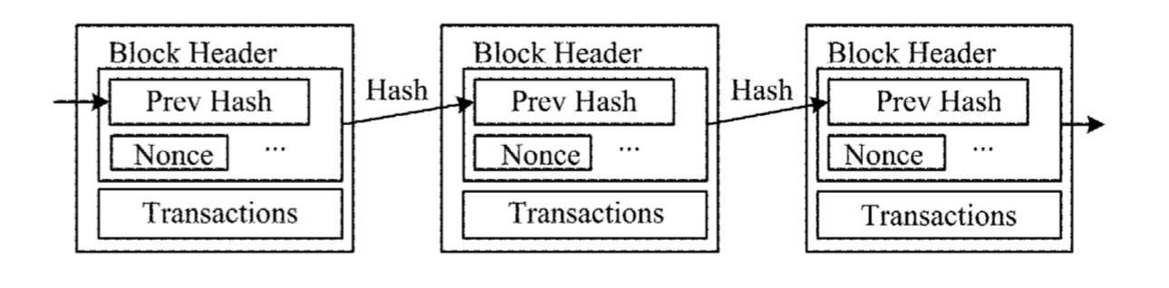
选题依据
2008年，化名为“中本聪”的学者首次向世界提出了区块链的概念
区块链是一个去中心化、不可篡改、可追溯、多方共同维护的分布式数据库
区块链的出现为学历数据存证与鉴证系统提供了一种新的设计思路
全网共识
多方存证
账本不可篡改性
4
Notes:
近年来，区块链技术受到业界和政府的高度重视。
区块链的出现为学历数据存证与鉴证系统提供了一种新的设计思路，区块链的以下三个特性能够很好的解决学历数据的信任问题^{[13]}。
（1）区块链全网共识的证据效力远大于第三方机构的证明效力
（2）参与了组成区块链网络的机构也都会存储其他机构的数据备份，且有一定的机制保证数据一致性 ^{[14]}；
（3）区块链中后面生成的区块总会包含前面区块的哈希值，这种巧妙的设计方式保证了账本的不可篡改性^{[15]}；
6月全国首例“区块链存证案”在杭州互联网法院一审宣判
中本聪提出的比特币在诞生不到十年的时间里，就在世界各地迅猛发展，2014年前后人们逐渐意识到比特币网络的底层-区块链技术在金融等领域的应用前景，而2015年是区块链元年，国际权威杂志和刊文如《华尔街日报》《经济学人》等相继报道区块链技术将影响和改变世界，2016年，业界大规模认识到区块链技术的重要价值，同时政府部门也开始行动起来关注区块链

Slide 6
选题依据
江苏金智教育信息股份有限公司 - 学程链（E-portfolio Chain）
为学校提供学历数据的存证服务
为学生提供学历数据隐私保护与分享服务
为用人单位提供学历数据的在线鉴证服务
为数据分析机构提供授权后的数据获取服务
存证链
将学生的数字身份存证于区块链上，用于个人身份管理，数据授权服务和数据隐私管理
身份链
5
Notes:
本人所在公司江苏金智教育信息股份有限公司，为了解决人才招聘中学历数据的存证和鉴证问题，和个人数字隐私权限保障问题。将基于区块链技术为高校建立学程链系统。
本课题主要研究并设计实现学程链中关于学生学历数据的存证与鉴证系统 ，又称为存证链

Slide 7
应用价值
实现个人学习经历数据存证，而不是只是一纸文凭
01
02
03
分享服务作为未来人岗匹配和人才推荐服务的数据来源
可信的鉴证服务作为学生求职面试的重要依据，搭建学生与企业沟通的桥梁。
6
Notes:
实现个人学习经历数据与专业能力存证，而不是一纸文凭
向用人单位提供在线学历鉴证服务

Slide 8
第二部分
国内外研究现状与发展动态
7

Slide 9



国内外研究现状与发展动态
MIT媒体实验室 – Blockcert
2016
区块链技术公司 Tieron – Chainpoint
2016
新加坡国立大学 – MediLot
2018
中国科学技术大学 – 基于区块链的档案管理系统
2018
8
Notes:
本课题研究了一些国内外著名的基于区块链的数据存证与鉴证系统，如麻省理工的blockcert，tieron公司的chainpoint，新加坡过来大学的MediLot和中科大不久之前做的基于区块链的档案管理系统
2016年MIT媒体实验室发布的Blockcert利用“防篡改”的比特币区块链进行数字证书的签发和验证。
2016年，区块链数据验证工具Tieron推出一种新版本的Chainpoint，实现了一种通用的电子文件保护方法。
2018年，MediLOT团队使用区块链，尝试把病人健康档案数据放在区块链上来实现个性化的医疗保健服务。
2018年，中国科学技术大学使用基于公有链和私链结合的技术构建数字学历管理系统的方案，以提供更加安全、稳定、可信的学历管理操作。

Slide 10
国内外研究现状与发展动态
联盟链（Hyperledger Fabric） vs 比特币网络
公有链（Ethereum）
存证链采用了联盟链（Hyperledger Fabric）和公有链（Ethereum）结合的架构，兼顾其效率和安全。
9
Notes:
比特币网络具有安全性较高的优点，但是数据锚定成本高，且其交易效率较低。Blockcert和Chainpoint里采用比特币网络进行数据量不大的存证是可行的，但是存证链中需要存储大量详细学习经历数据，所以选择具有低成本、高性能、海量数据等的主要技术特点的联盟链，联盟链的Hyperledger Fabric较为成熟，来存储我们的学历数据
MediLOT和中科大的系统为存证链提供链一种双链结合的设计思路。目前，公有链和联盟链的结合的架构是区块链技术未来发展的新趋势^{[28]}。公有链中以太坊（Ethereum）是一个有智能合约功能，安全性较高的公共区块链平台，从而提高联盟链（Hyperledger Fabric）安全性。
联盟链和公有链结合的架构可优势互补，兼顾区块链网络的效率和安全性

Slide 11
第三部分
研究目标与研究内容
10

Slide 12
研究目标
(1) 研究大量异构数据上传到区块链上的存储方案。
(2) 使用双链结合的架构和加密技术保障具备法律效力的鉴证服务。
(3) 设计学历数据分享的形式，保障分享数据的真实性。
11
Notes:
简单来说，就是解决学历数据如何存证，鉴证和分享的

Slide 13
研究内容
学历数据的存证设计研究
研究异构学历数据的粒度层次划分和分类表达规范。
基于中国国家标准《统一内容标签格式规范》对上链数据进行统一标注
划分学历数据上链优先级并设计存储方案。
设计数据存证时基于国产密码算法SM3和SM4的数据加密方案。
12
Notes:
以保障源头数据的真实性和可靠性。

Slide 14
研究内容
(2) 学历数据的鉴证技术研究
基于国产密码算法（SM3、SM4）和联盟链（Hyperledger Fabric）存储数据的特性，分析并确定鉴证学历数据时需要的鉴证要素以及鉴证方法。
设计基于公有链（Ethereum）结合联盟链（Hyperledger Fabric）的鉴证方案。
13

Slide 15

研究内容
(3) 学历数据的分享技术研究
分别研究和设计不同分享方式的学历数据获取和使用形式。
设计学历数据分享时的数据粒度层次选择方案。
基于区块链存证保障分享内容的真实性和有效性。
14

Slide 16
第四部分
实施方案
15

Slide 17
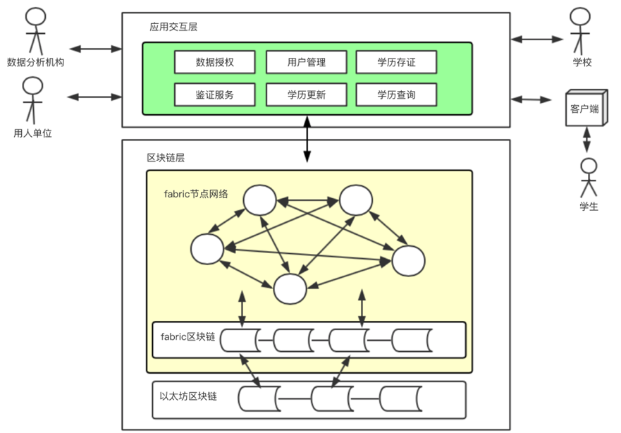
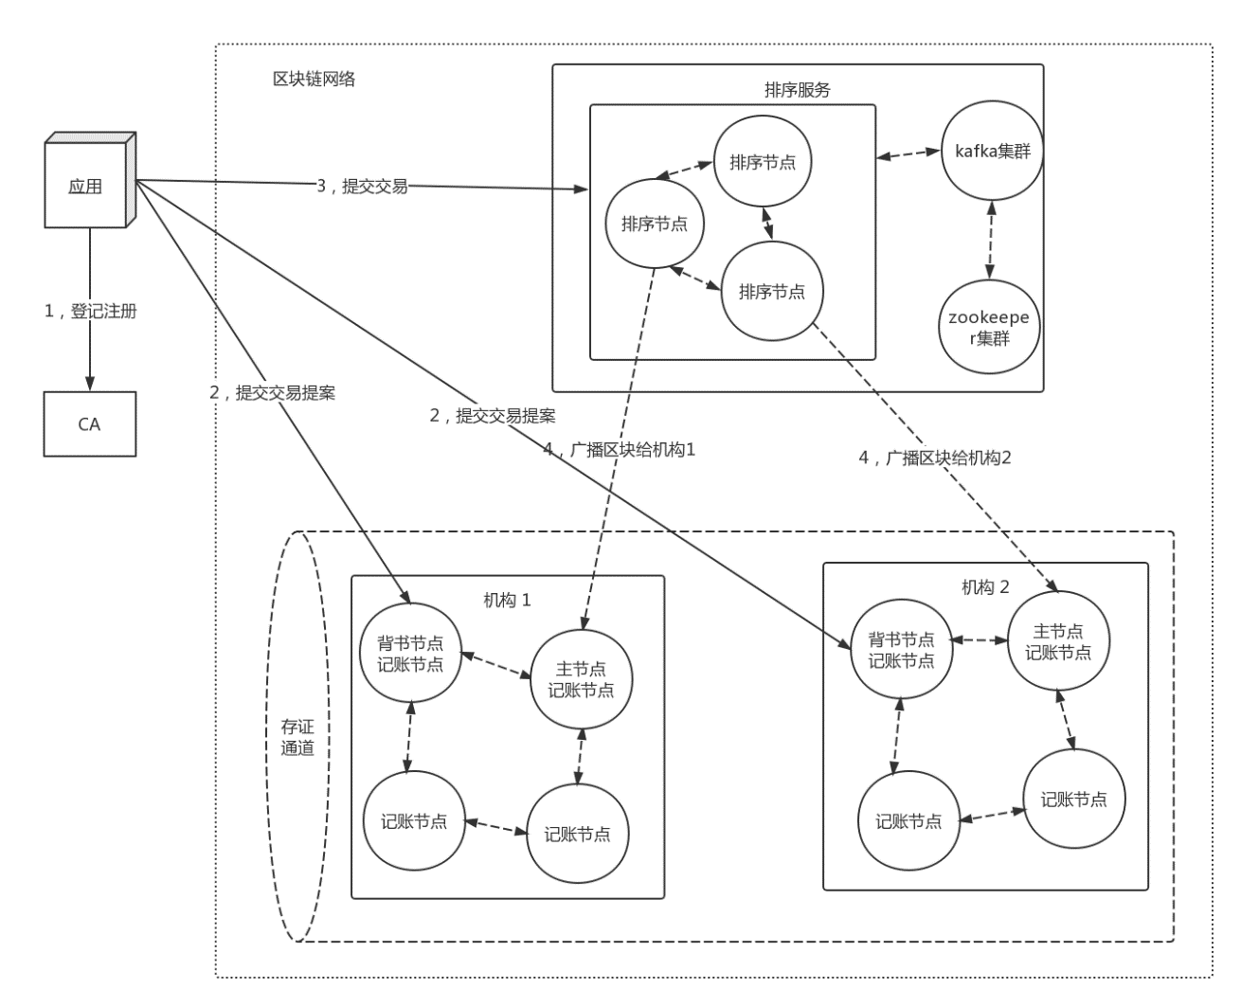
实施方案
存证链系统架构图
节点架构图
16
Notes:
左边这张图是存证链的系统架构图，底层区块链层由fabric和以太坊组成，上面应用层基于区块链网络，实现各种功能，还有一个学生客户端，用于学生下载个人数据，分享数据。另外三个角色有对应的网站登录界面
，右边部分时我们需要搭建的fabric网络架构，有一个基于kafka的排序服务，然后一个机构代表一个学校，他们都加入同一个通道中

Slide 18
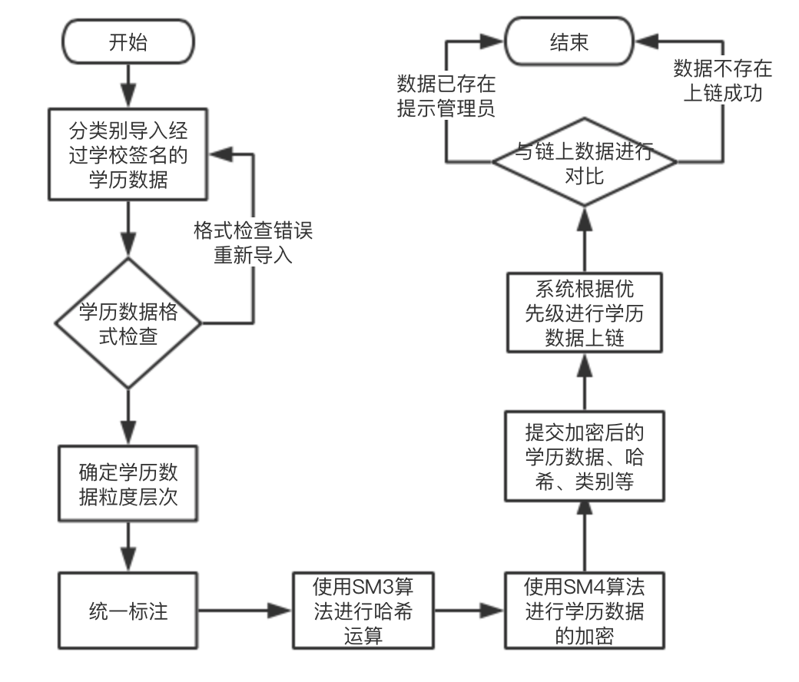
实施方案
学历数据存证方案
学生基本属性
学习表现
奖状和证书
课外活动
校园卡记录
学历数据上链过程
17
Notes:
学历数据主要分为五个类别，基本属性，学习表现等，分别为这五个类别设计表达规范。
学校的管理员分列别导入经过学校签名的学历数据，系统检查数据格式，然后确定数据粒度层次，进行统一标注，使用
SM3和SM4算法进行哈希运行和数据加密，然后提交数据和必要属性，系统根据优先级对这些数据进行上链。完成上链过程
学生基本属性（学号，性别，年龄，身份证号，籍贯，教育程度等），学习表现（选课情况，考试成绩，课堂表现，出勤率），奖状和证书（获奖证书，毕业和学位证书，技能证书），课外活动（担任班委、学生会、校园社团、srtp研学、社会实践、校园创业等）、校园卡记录（消费信息、出入场馆、上网日志、跑操次数等）

Slide 19
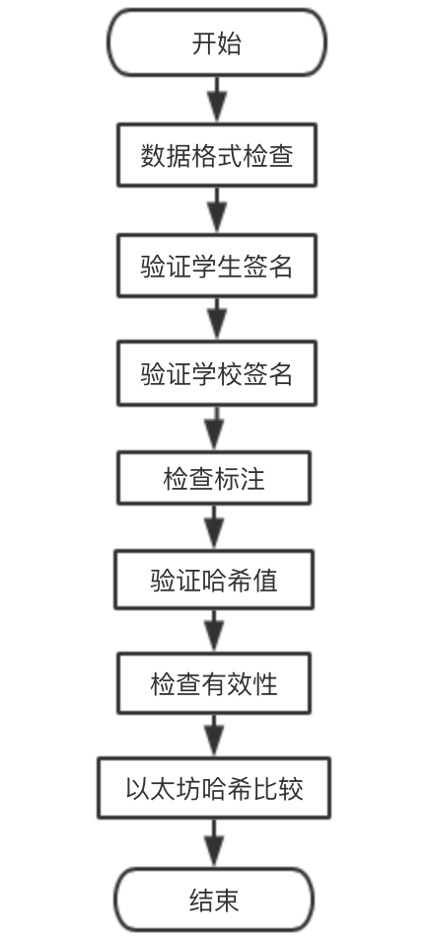
实施方案
数据鉴证时检查的内容包括：
进行格式检查
验证学生数字签名
验证学校数字签名
验证数据存证时的标注
验证学历数据哈希值
检查有效性，确定是否被撤销
用联盟链的区块信息进行哈希之后与以太坊链上存储的联盟链区块哈希进行对比
18
Notes:
然后是学历鉴证，
用人单位使用系统对学生分享的学历数据进行鉴证时，系统会检查以下七个方面来鉴证其真实性，首先是数据格式检查，然后验证学生和学校的签名，保证数据版发者和接受者的身份，再检查“人，事，物，地，时”这些标注要素，保证数据源地可靠性。验证哈希看学历数据是否被篡改，检查有效性确定该学历是否被撤销和过期，用联盟链的区块哈希之后与以太坊链上存储的联盟链区块哈希进行对比，确保联盟链是可靠的。

Slide 20
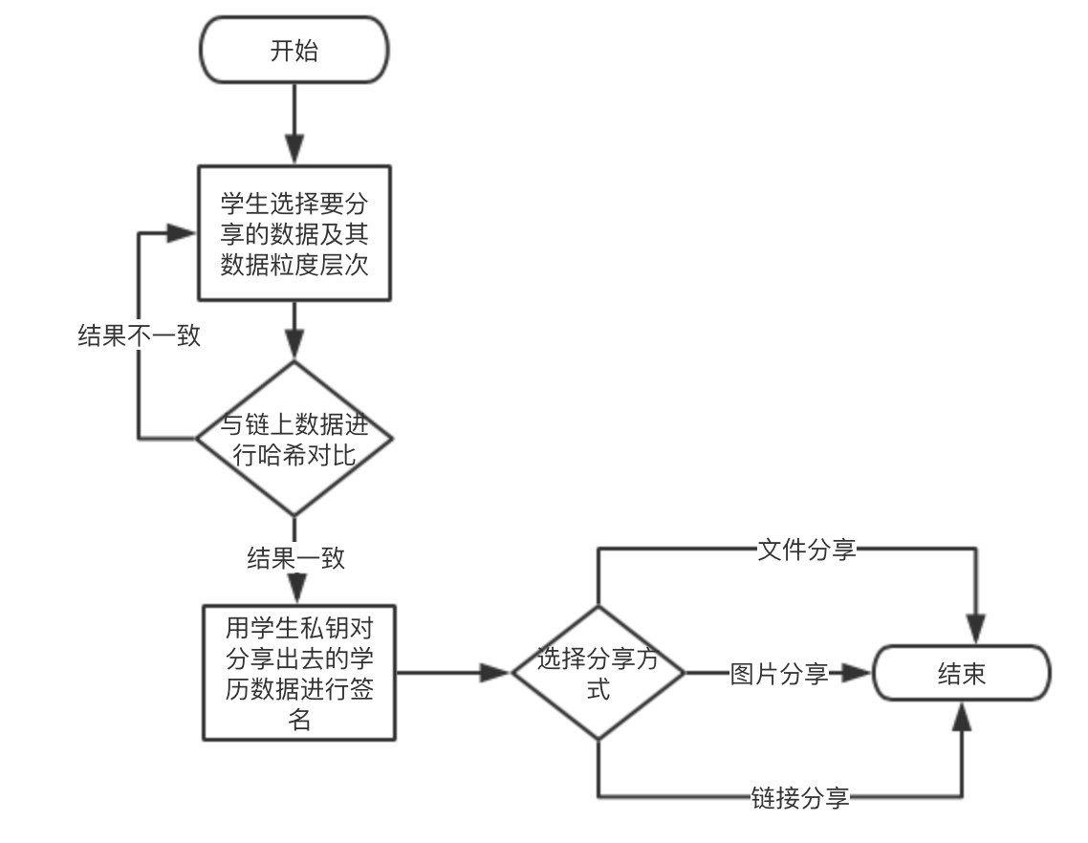
实施方案
学历数据分享
19
Notes:
最后学生在客户端进行学历数据的分享，首先选择要分享的本地数据以及数据的粒度层次，然后分享前会与链上数据进行哈希对比，保证本地数据未被篡改过，在用客户端的学生私钥对学历数据进行数字签名。最后选择分享方式，完成分享过程。若是他人申请数据，客户端授权分享后，数据分析机构可以在网站上得到学历数据的下载权。
授权部分属于另外一部分，会由下一个同学为大家介绍

Slide 21
谢谢观看！

